Slide 1
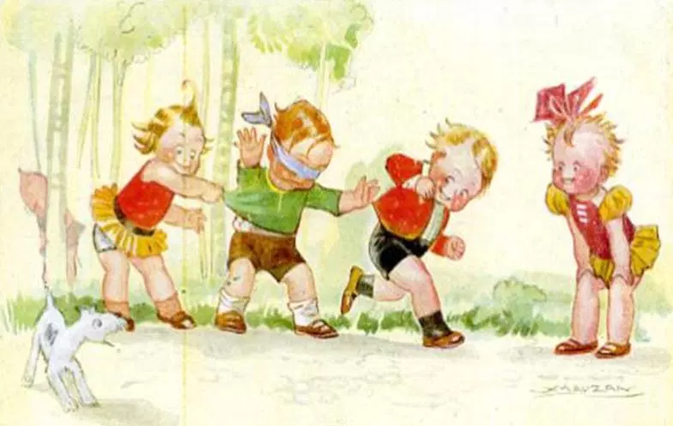
EL JUEGO COMO HERRAMIENTA DIAGNOSTICA
Por: Alejandra Mendoza Claure

Slide 2
QUE ES?
es una técnica que podemos utilizar dentro del proceso psicodiagnostico con el objetivo de conocer la realidad del niño(a) y complementar la entrevista inicial con los padres, la anamnesis, las técnicas proyectivas y psicométricas y otras herramientas que vayamos a utilizar.

Slide 3
diferencias entre juego terapéutico y juego diagnostico
EL JUEGO COMO DIAGNOSTICO | EL JUEGO COMO TERAPIA
Supone un proceso, que tiene un comienzo, un desarrollo y fin. Opera como una unidad y se la debe interpretar como tal. Se realiza en una sola sesión (una hora técnica). No se brindan interpretaciones al niño, sólo se realizan señalamientos e intervenciones El psicólogo o evaluador cumple un rol de observador | Es mas amplia. Surgen aspectos nuevos y modificaciones estructurales por intervención activa del terapeuta, a lo largo de varias sesiones. Se realizan interpretaciones. El psicólogo participa del juego

Slide 4
El espacio y los materiales
(encuadre)
La sala de juego es el espacio que debe permitir libertad de movimientos, debemos tener un mobiliario adecuado, permitirle al niño jugar con agua (si se utiliza la terapia de la caja de arena).
Además los materiales (juguetes y otros elementos) deben ser de fácil alcance para los niños, al lado de la caja abierta o materiales en la caja destapada

Slide 5
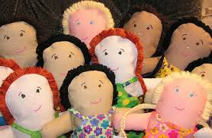
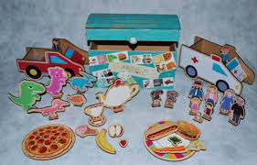
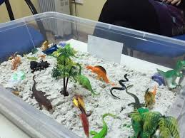
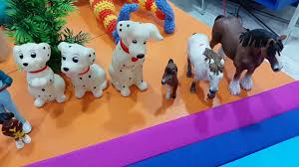
Los materiales dependerán de la corriente o enfoque de cada psicólogo o profesional de la salud mental.

Slide 6
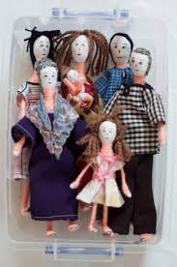
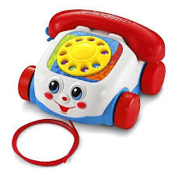
Erickson y el juego diagnostico
Erickson nos recomienda utilizar elementos estructurados o figurativos. Los materiales que vamos a utilizar en base a este enfoque dependerán de la problemática del niño o niña. Entre los esenciales: teléfonos, familias de muñecos, bebé de trapo, entre otros.

Slide 7
juego según Ericksson (teoría psicosocial)
Juegos de "auto esfera" el niño explora sensaciones en relación con su cuerpo o con quienes se encargan del cuidado de su cuerpo; juegos en la "micro esfera" donde utiliza juegos representativos para exteriorizar sus fantasías y, juegos de la "macro esfera" donde el niño ya usa la relación con los adultos y aborda el proceso de socialización.

Slide 8
El juego según Melanie Klein (teoría psicoanalítica)
Klein nos dice que es mejor utilizar materiales in estructurados, porque los estructurados pueden producir un grado sugestivo en el niño y no permitir los mecanismos de proyección. Klein cree que los juguetes provistos por el analista debieran ser en general simples, pequeños y no mecánicos.
Los Klenianos utilizan: telas, gomas, agujas, hilos, hojas de papel o revista donde el niño pueda exponer las situaciones.

Slide 9
La consigna
Se le dará al niño la siguiente consigna:
“Los juguetes que están dentro de la caja (o sobre la mesa) puedes utilizarlos como quieras. Yo, mientras observaré para conocerte y así poder ayudarte”

Slide 10
Rol del psicólogo o evaluador
Observador, aquí debemos conocer la problemática que el niño nos esta presentando para la elaboración de nuestras hipótesis. En ocasiones el niño nos pide que nos involucremos en el juego, en esta situación y por tratarse de la hora de juego diagnóstica, dejemos que sea el niño quién nos indique las características o rol que desea que realicemos en su juego, para que no interfieran nuestras propias fantasías.

Slide 11
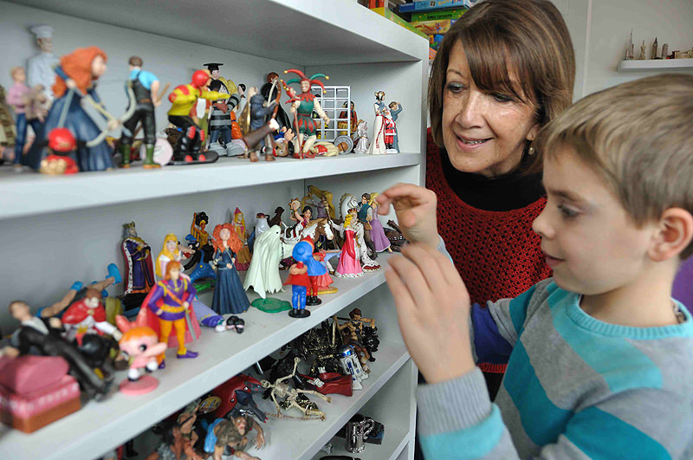
Registrar su observación: tenemos que hacer registro de nuestras observaciones, algunos profesionales utilizan las notas para no perder ningún detalle, otros anotan al final o graban la hora de juego diagnostica.

Slide 12
Criterios de interpretación en la hora de juego diagnostico
En la elección de juguetes y juegos debemos tener en cuenta los siguientes aspectos:
La modalidad de aproximación:
La distancia: el niño mira el juguete desde una distancia, pero no logra acercarse.
Dependencia: espera nuestra indicación, para tomar algún juguete.
Evitativa: se va aproximando lentamente al juguetes, en ocasiones con pequeñas pausas.
Dubitativa: toma y deja los materiales.

Slide 13
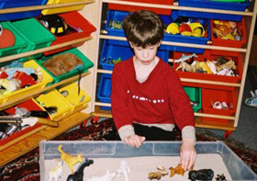
Irrupción: toma bruscamente los materiales o de forma caótica. Es de suma importancia observar el primer juguete que toma el niño, si es de acorde a su edad, conocer la relación o la iniciativa que lo llevo a tomar el material de la sala.
Plasticidad: el niño toma el juguete y puede expresar sus fantasías en el juguete.

Slide 14
Rigidez: es un juego monótono y con poca capacidad de creatividad, estereotipado (cuando los niños juegan un solo juego y lo repiten, en algunos casos el niño mantiene esta repetición a lo largo de la hora de juego diagnóstica).

Slide 15
También se debe observar la capacidad simbólica del niño en el juego, como:
La riqueza expresiva: es la capacidad del niño para buscar materiales con los cuales pueda expresar su problemática.
Capacidad intelectual: observaremos si el niños puede manejar la realidad acorde a su edad cronológica.
Conflicto: aquí veremos el contenido de la simbolización.

Slide 16
Personificación:
El niño exterioriza roles en forma dramática o puede adjudicar a los materiales de juegos situaciones o conflictos.
Dentro de la hora de juego es significativo observar la tolerancia a la frustración en el juego de los niños, por ejemplo: se enoja por las dificultades que puedan darse por no realizar adecuadamente un juego, es un niño muy pasivo.

Slide 17
Criterios de interpretación
El juego del niño es adecuado “normal”
La plasticidad en el juego contiene buena creatividad y capacidad simbólica.
Sus representaciones de situaciones son de acorde a su momento evolutivo, su contexto sociocultural y su realidad familiar.
Personificaciones que se aproximan a los objetos reales representados equilibrio entre fantasía y realidad.

Slide 18
El juego del niño neurótico
Su capacidad simbólica, le permite la emergencia de sus conflictos en el “como si” de la situación de juego. Capacidad de discriminar entre fantasía y realidad.
Capacidad de comunicación con el psicólogo o terapeuta y con los juguetes.
Bajo umbral de tolerancia a la frustración o por lo contrario evidencian sobre adaptación en ciertas áreas.
Dramatizan personajes cercanos a la realidad, con cierta dosis de omnipotencia y agresividad.

Slide 19
El juego del niño psicótico
Dificultad para jugar.
No se trataría de un juego, en sentido estricto, en tanto hay simbolización (significante y significado son una misma cosa). Es sólo un juego de descarga.
Los personajes son extremadamente crueles.
Lenguaje poco adecuado y actitudes bizarras.
Dificultades de adecuación a la realidad.
Baja tolerancia a la frustración.

Slide 20
PUNTOS IMPORTANTES:
El juego es una herramienta muy importante de evaluación psicodiagnostico
Se debe diferenciar la hora de juego diagnostica, con el juego terapéutico
La sala y los materiales, son elementos importantes a tomar en cuenta
El rol del psicólogo debe estar muy claro, ya que será de observador, y no deberá interferir en el juego del niño
Hay muchos criterios que se deben tomar en cuenta al momento de evaluar, como: los juguetes que utiliza, el espacio, la capacidad simbólica, etc.

Slide 21
¡¡¡GRACIAS POR SU ATENCION!!!

